Slide 2
Chapter 14
웹 스크래핑

Slide 3
웹의 이해
HTML 데이터 다루기
정규 표현식
Lab: 웹 스크래핑 실습

Slide 4
웹 컴포넌트와 웹의 동작 순서를 이해하고, 웹 스크래핑에 대해 학습한다.
HTML 데이터를 다루는 방법을 이해한다.
정규 표현식의 개념과 문법에 대해 알아보면서 정규표현식을 실습한다.

Slide 5
01
웹의 이해

Slide 6
1. 웹의 개념
월드와이드웹(World Wide Web): 인터넷에 연결된 컴퓨터를 이용하여 사람들과 정보를 공유할 수 있도록 거미줄처럼 엮인 공간
www가 월드와이드웹의 약자이며, 이를 줄여 웹(web)이라고 함

Slide 7
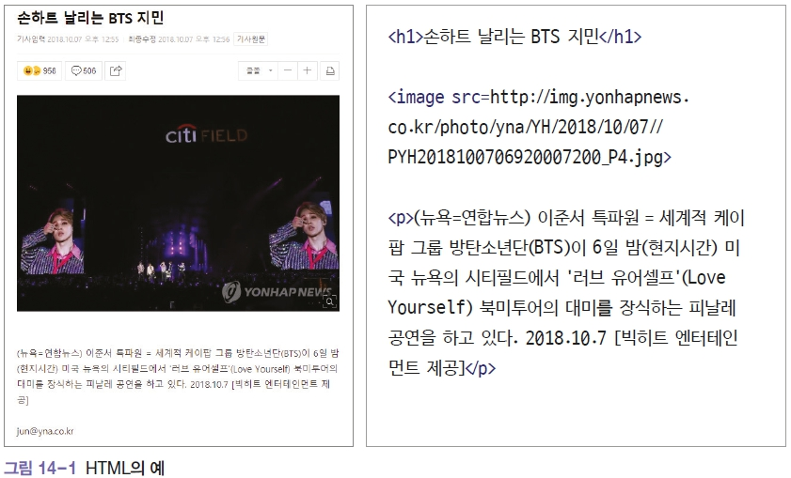
2. 웹 컴포넌트: HTML과 HTTP
2.1 HTML (Hyper Text Markup Language)
HTML: 웹 상의 정보를 구조적으로 표현하기 위한 언어
[그림 14-1]과 같이 신문기사를 HTML 문서로 표현할 수 있음.

Slide 8
2. 웹 컴포넌트: HTML과 HTTP
2.2 HTTP
HTTP(Hypertext Transaction Protocol): 인터넷에서 컴퓨터 간에 정보를 주고받을 때 사용하는 일종의 약속
☞ 컴퓨터 과학에서는 이러한 약속을 프로토콜(protocol)이라고 함.
최근 보안 문제 때문에 HTTP가 아닌 HTTPS(Hypertext Transfer Protocol Secure)를 주로 사용

Slide 9
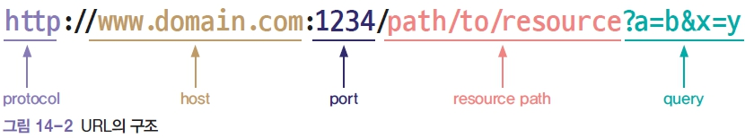
3. 웹의 동작 순서
URL(Uniform Resource Locator) : 주소 정보의 공식 이름
URL의 구성
URL에는 해당 서버가 위치한 인터넷 주소 정보인 도메인 네임(domain name)이 있음.

Slide 10
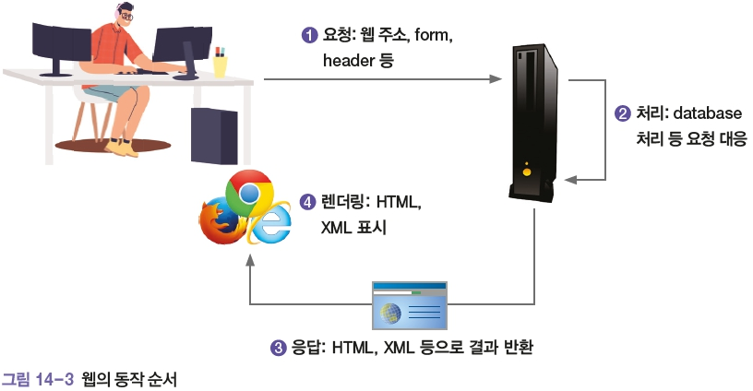
3. 웹의 동작 순서
서버 접속 - 여러 단계 프로세스를 거치게 됨.
‘요청한다’는 의미: 내가 가진 주소에 있는 정보를 내 컴퓨터로 다운로드하게 해달라는 것
렌더링(rendering): 어떤 정보나 코드를 사용하여 어떤 약속에 따라 이를 시각적으로 표현하는 과정

Slide 11
4. 웹 스크래핑
컴퓨터로 필요한 데이터를 가져오기 위해서 웹에 있는 기본 데이터를 수집해야 함.
모든 웹은 HTML로 구성되어 있으므로, HTML 규칙을 파악한다면 얼마든지 HTML에서 필요한 정보를 가져올 수 있음.
☞ 이러한 과정을 일반적으로 웹 스크래핑(web scrapping)함.

Slide 12
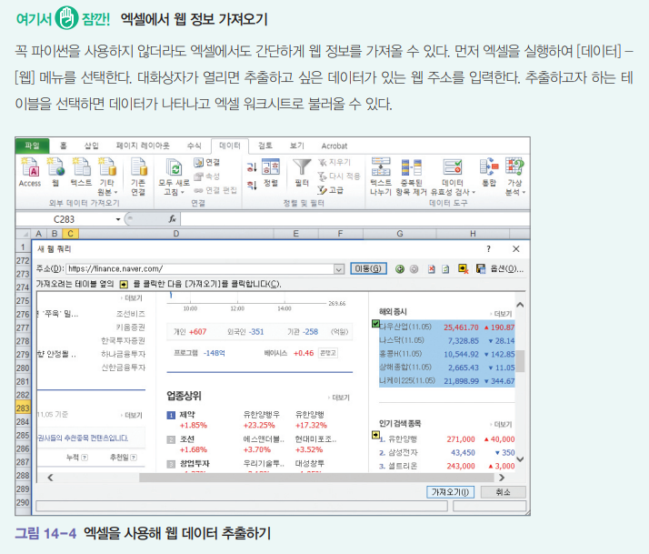
4. 웹 스크래핑

Slide 13
02
HTML 데이터 다루기

Slide 14
1. 웹에서 데이터 다운로드하기
[코드 14-1]
html.py
1 import urllib.request # urllib 모듈 호출
2 url="http://storage.googleapis.com/patents/grant_full_text/2014
/ipg140107.zip" # 다운로드 URL 주소
3
4 print("Start Download")
5 fname, header = urllib.request.urlretrieve(url, 'ipg140107.zip’)
# urlretrieve() 함수 호출(URL 주소, 다운로드할 파일명), 결과값으로
다운로드한 파일명과 header 정보를 언패킹
6
7 print("End Download")
[실행결과]
Start Download
End Download

Slide 15

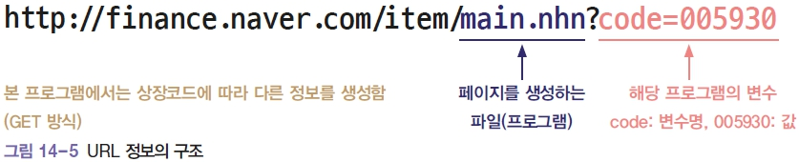
2. HTML 파싱
다운로드할 URL을 추출하기 위해서는 웹 페이지의 HTML을 분석하여 필요한 URL을 추출하는 HTML 파싱 작업이 필요함.
파싱(parsing): 특정 텍스트를 분석하여 그 데이터로부터 필요한 정보를 추출하는 과정
위 주소는 삼성전자의 주식 정보를 보여주는 웹 페이지 주소로, [그림 14-5]와 같은 구조로 이루어져 있음.

Slide 16
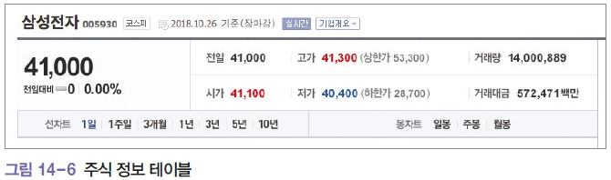
2. HTML 파싱
웹 페이지 내에서 필요한 정보만 추출하는 방법은 무엇일까?
[그림 14-6]과 같은 테이블에서 필요한 주식 정보만 가져오려면 어떻게 할까?
☞ 가장 좋은 방법은 테이블을 구성하는 HTML 페이지를 찾아 그 정보를 가져오는 것

Slide 17
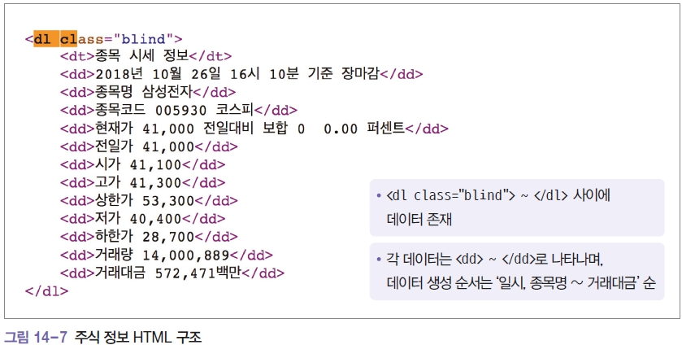
2. HTML 파싱
[그림 14-7]의 코드를 보면 [그림 14-6]의 테이블 정보가 크게는 <dl>~</dl> 클래스 사 이에 있고, 각각의 개별 정보는 <dl>~</dl> 태그 사이에 있는 것을 알 수 있음

Slide 18
03
정규 표현식

Slide 19
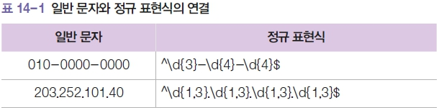
1. 정규 표현식의 개념
정규 표현식(regular expression): 일종의 문자를 표현하는 공식으로, 특정 규칙이 있는 문자열 집합을 추출할 때 자주 사용하는 기법.
숫자의 연속에 대해 ‘＼d’ 기호로 표시 ☞ ‘d’: ‘digit’의 줄임말, 십진수를 표현함.

Slide 20
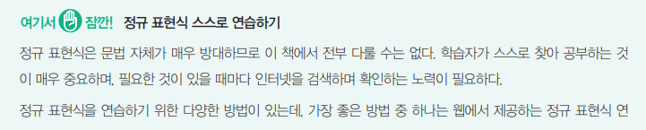
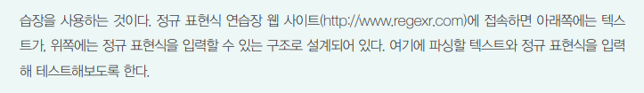
1. 정규 표현식의 개념

Slide 21
2. 정규 표현식 문법
메타문자(meta-characters): 문자를 설명하기 위한 문자로, 문자의 구성을 설명하기 위해 원래의 의미가 아니라 다른 의미로 쓰이는 문자를 뜻함.
메타문자의 기호 표시

Slide 22

2. 정규 표현식 문법
2.1 기본 메타문자 [ ]
[ 와 ] 사이의 문자와 매칭하라는 뜻
[ ]에는 or의 의미도 있음
만약 [abc]라는 정규 표현식을 쓴다면 다음과 같은 텍스트에서 어떤 것이 검색될까?
☞ 여기서는 ‘a’의 a, ‘before’의 b와 같은 방식으로 검색될 것임
알파벳 전체나 한글 전체 텍스트를 찾고 싶다면 –를 사용하면 됨.

Slide 23
2. 정규 표현식 문법
2.2 반복 관련 메타문자 -, +, *, ?, { }
대괄호 [ ]는 매우 유용하지만 한 번에 여러 개의 글자를 표현할 수 없음.
휴대 전화번호를 찾고 싶을 때의 정규 표현식
입력해야 할 글자가 너무 많다는 문제점 발생!
☞ 이럴 때 메타문자 + 사용할 수 있음
+: 해당 글자가 1개 이상 출현하는 것

Slide 24

2. 정규 표현식 문법
2.2 반복 관련 메타문자 -, +, *, ?, { }
BUT 자릿수로 인한 문제점 - 출현 횟수를 조정해야 됨.
☞ 이럴 때 메타문자 중괄호 { }를 사용할 수 있음.
{ }: 출현 횟수를 지정할 수 있음.
예) [a-zA-Z]{3,4}이면 알파벳이 3자에서 4자까지 나타날 수 있다는 뜻.
- 반복 횟수는 {1,}, {0,}, {1,3}처럼 시작 값이나 끝 값은 지정하지 않을 수 있음.
- 만약 {1,}라고 쓴다면 한 번 이상 출현해야 한다는 제약이 있음

Slide 25
2. 정규 표현식 문법
2.2 반복 관련 메타문자 -, +, *, ?, { }
BUT 여전히 문제점이 있음 - 휴대전화번호는 반드시 ‘01X’ 로 시작함.
- 예전에는 018, 019, 011 등 다양한 숫자가 쓰였는데 이 경우에는 01[01689]라고 쓰면 됨.
- 좀 더 명확하게 이것이 한 번만 반복한다는 표시를 하기 위해서는 대괄호 ?를 사용하여 01[01689]? 로 쓸 수 있음.
?: 반드시 한 번만 반복한다는 뜻

Slide 26
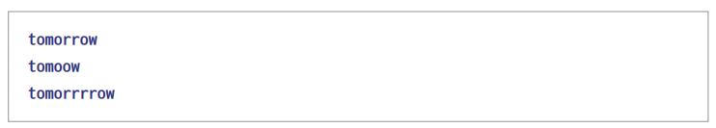
2. 정규 표현식 문법
*: +와 달리 해당 글자가 0번부터 무한대까지 반복할 수 있음
{ }를 사용하여 표현한다면 +는 {1,}이고 *는 {0,}를 뜻함
tomor*ow라고 표현하면 이 정규 표현식에 해당하는 글자는 무엇일까?
☞ 모두 정답
☞ *는 없어도 된다는 뜻이 있으므로, r이 없고 tomo와 ow만 있으면 됨.

Slide 27
2. 정규 표현식 문법
2.3 그 외 메타문자 ( ), ., |, ^, $, ＼
( ): 묶음을 표시하는 것으로, 메타문자의 묶음을 나타내는 역할.
. : [.]와 (.)의 뜻이 다른데, [.]는 일반적인 마침표를 뜻하고 (.)는 줄 바꿈 기 호를 제외한 전체 문자를 뜻함.

Slide 28
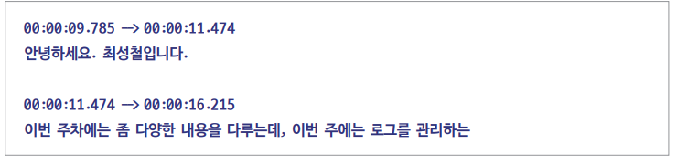
2. 정규 표현식 문법
아래의 자막 데이터에서 시간 정보를 없애고 싶다면 어떻게 해야 할까?
여러 가지 방법이 있지만, 이 정보가 숫자로 시작해 여러 문자가 있고 숫자로 끝나기 때문에 [0-9].+[0-9]로 표현한다면 쉽게 문자열 매칭이 가능할 것.
. : 패턴이 일정하지 않지만 시작과 끝을 명확히 알고 있을 때 매우 유용함. 특히 줄 바꿈이 없는 경우에는 가장 좋은 해결책임.

Slide 29
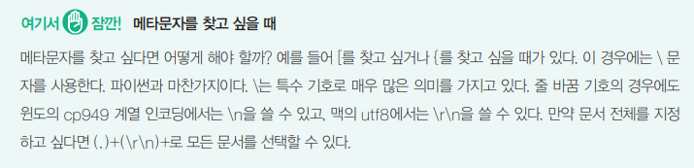
2. 정규 표현식 문법
|나 ^은 or, 또는 not의 의미로 많이 사용함.
^은 정규 표현식 중간에 쓰이면 not의 의미.
정규 표현식의 처음과 끝에는 ^과 $를 주로 붙임.

Slide 30
3. 정규 표현식 연습
구글에서 제공하는 미국 특허청(USPTO)의 데이터 세트 홈페이지에 접속
필요한 것은 HTML로 된 웹 페이지를 확보하는 것.
이 웹 페이지를 나타내고 마우스 오른쪽 버튼을 클릭하여 [페이지 소스 보기]를 선택하면 기본 페이지가 나옴.
페이지를 아래로 내리면 다음과 같은 글자들이 보임.
- href 태그는 링크(link) 태그로 해당 주소를 웹 브라우저에 넣으면 파일을 다운로드할 수 있음.

Slide 31
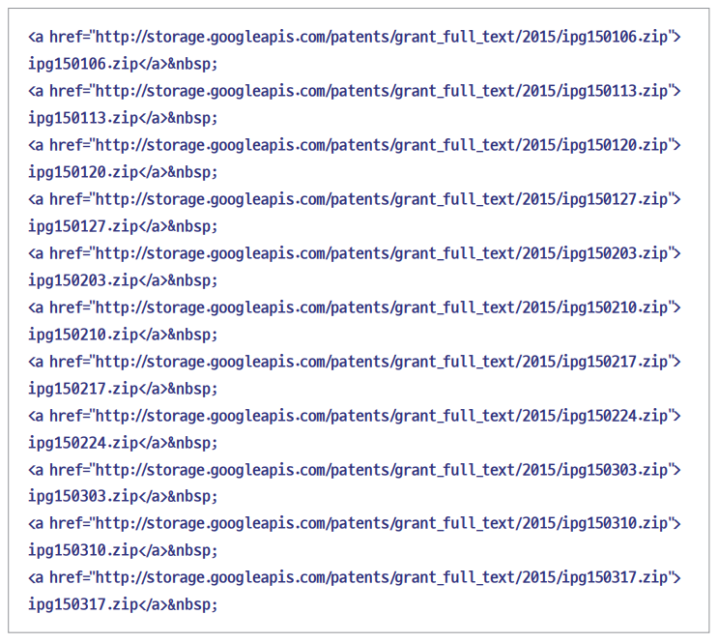
3. 정규 표현식 연습

Slide 32
3. 정규 표현식 연습
이제 zip 파일을 다운로드하기 위해 정규 표현식을 이용해 글자들을 추출
정규 표현식 연습장 http://www.regexr.com을 열어 모든 html 소스를 연습장에 붙여넣음.
다음으로 상단에 정규 표현식을 입력함.
따라서 이 문서에서는 (http)(.+)(zip)이라고 입력하면 해당 링크들의 정규 표현식을 찾을 수 있음.

Slide 33
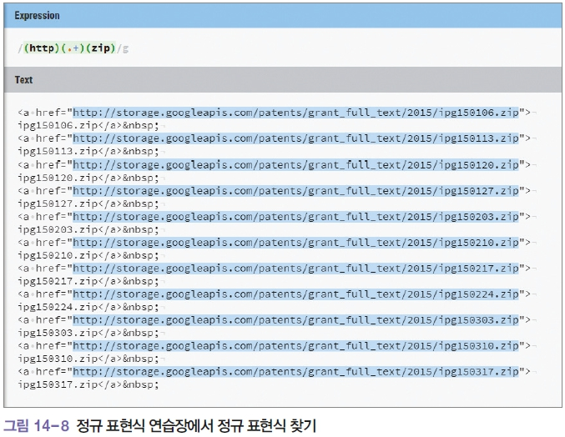
3. 정규 표현식 연습

Slide 34
04
Lab: 웹 스크래핑 실습

Slide 35
웹 스크래핑 실습
파이썬에서는 정규 표현식을 다루기 위해 re 모듈 제공
re 모듈에서 가장 중요한 함수
- search( ) 함수: 문서상에서 특정 정규 표현식 한 개를 찾아 반환하는 함수
- findall( ) 함수: 문서상에서 정규 표현식 전체를 반환하는 함수

Slide 36
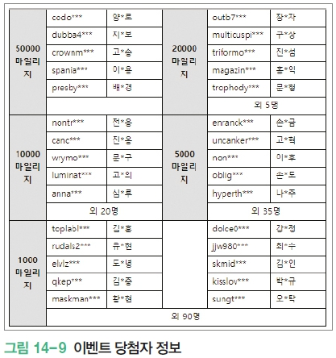
1. 아이디 추출하기
특정 아이디를 추출하는 Lab.
이벤트 당첨자의 아이디를 발표한 웹 페이지에서 필요한 아이디만 추출.

Slide 37
1. 아이디 추출하기
[코드 14-2]
lab1.py
1 import re
2 import urllib.request
3
4 url = "http://goo.gl/U7mSQl" # 접속할 웹 페이지
5 html = urllib.request.urlopen(url) # 웹 페이지 열기
6 html_contents = str(html.read()) # 웹 페이지의 내용을 문자열로 가져옴
7 id_results = re.findall(r"([A-Za-z0-9]+\*\*\*)", html_contents)
8 # findall 전체 찾기, 정규 표현식 패턴대로 데이터 찾기
9
10 for result in id_results: # 찾은 정보를 화면에 출력
11 print(result)
[실행결과]
codo***
outb7***
dubba4***
multicuspi***
⋮ ← 생략
sungt***

Slide 38
2. 파일 자동 다운로드
이전에 다룬 특허 데이터 웹 페이지에서 파일을 다운로드하는 코드 작성
[코드 14-3]
lab2.py
1 import urllib.request
2 import re
3
4 url ="http://www.google.com/googlebooks/uspto-patents-grants-text.html"
5 html = urllib.request.urlopen(url)
6 html_contents = str(html.read().decode("utf8"))
7
8 url_list = re.findall(r"(http)(.+)(zip)", html_contents)
9 for url in url_list:
10 full_url = "".join(url)
11 print(full_url)
12 fname, header = urllib.request.urlretrieve(full_url, file_name)
13 print("End Download")

Slide 39
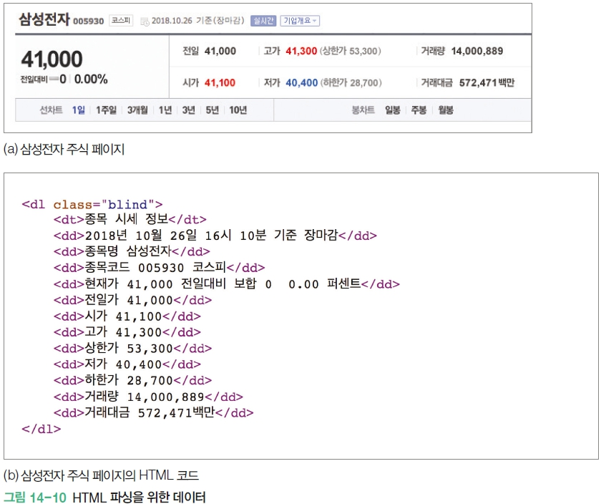
3. HTML 파싱
2절에서 다룬 ‘HTML 데이터 다루기’에서 주식 데이터에 대한 HTML 코드에서 해당 부분을 파싱하는 코드 작성하기

Slide 40


3. HTML 파싱
위 코드는 크게 두 가지 부분으로 구성됨.
• ~에 정보가 있음
• ~ 정보를 추출
정규 표현식도 두 가지로 표현할 수 있음
이 정규 표현식으로 뽑아낸 결과를 문자열로 생성하고, 여기서 <dd>~</dd>정보를 추출하기 위해 다음 정규 표현식을 사용

Slide 41
3. HTML 파싱
[코드 14-4]
lab3.py
1 import urllib.request
2 import re
3
4 url ="http://finance.naver.com/item/main.nhn?code=005930"
5 html = urllib.request.urlopen(url)
6 html_contents = str(html.read().decode("ms949"))
7
8 # 첫 번째 HTML 패턴
9 stock_results = re.findall("＼<dl class=＼"blind＼"＼>)
([＼s＼S]+?)(＼<＼/dl＼>)", html_contents)
10 samsung_stock = stock_results[0] # 두 개의 튜플 값 중 첫 번째 패턴
11 samsung_index = samsung_stock[1] # 세 개의 튜플 값 중 두 번째 패턴
12
13 # 주식 정보만 추출함
14 index_list = re.findall(“(＼<dd>) ([＼s＼S]+?)(＼<＼/dd＼>)", samsung_index)
15
16 for index in index_list:
17 print(index[1]) # 세 개의 튜플 값 중 두 번째 값

